Slide 1

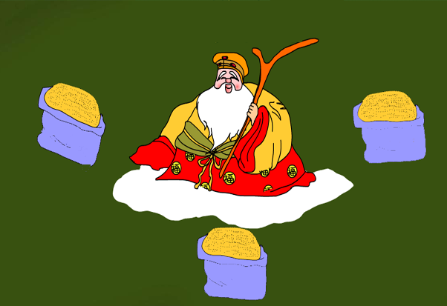

苏教版 三年级 语文 上册 第三单元
9
三袋麦子
要求
课文
生字
练习
词语
退出

Slide 2
【学习要求】
⒈ 学会本课生字，理解有生字组成的词语。
⒉ 能讲述这个故事，知道小猪、小牛、小猴
谁的做法好，体会三个动物的美好品格。
⒊ 能正确、流利有感情的朗读课文。
返回首页

Slide 3
读生字
点击生字
mài
fèn
pò
shí
pǐn
麦
份
迫
食
品
bǎo
fáng
zhǐ
fǎng
réng
保
防
止
访
仍
返回首页

Slide 4
写词语
麦子
保存
防止
聪明
食品
拜访
抚摸
可爱

Slide 5
理解词语
查字典，理解下面三个词语的意思
烙饼
发霉
麦囤
返回首页

Slide 6
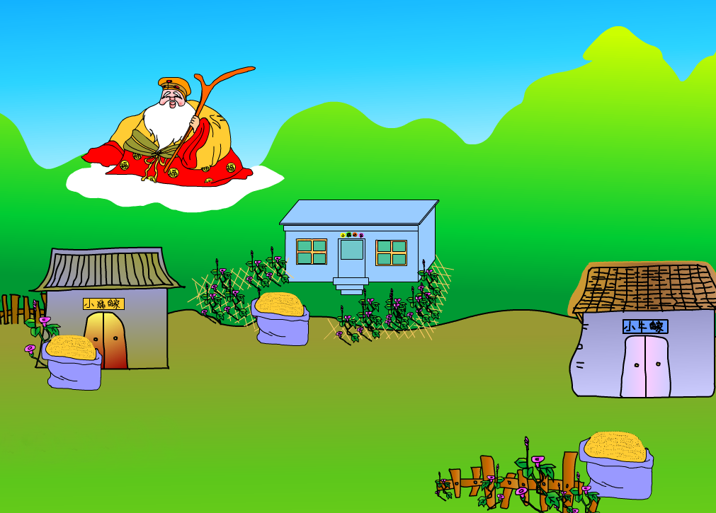
快要过年了，土地爷爷给小猪、小牛和小
猴各送了一份节日礼物——一口袋麦子。

Slide 7

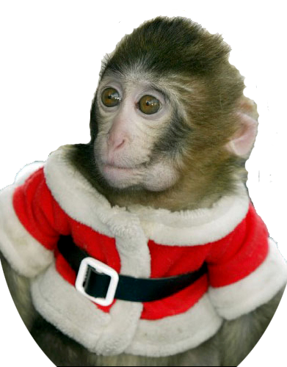

它们是怎样处理那袋麦子的呢？你认为谁做得最好？为什么？
小猪
小牛
小猴
一年以后

Slide 8
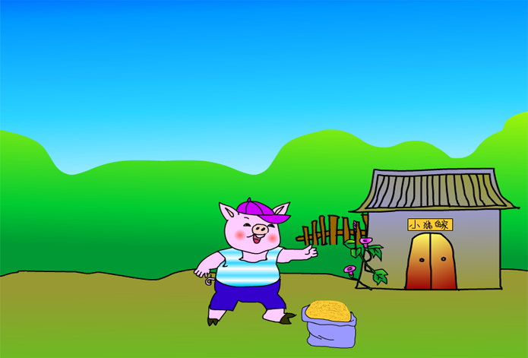
小猪看着黄灿灿的麦子，
开心地喊道：“太棒啦！
我最爱吃白面馒头和烙
饼了！”

Slide 9
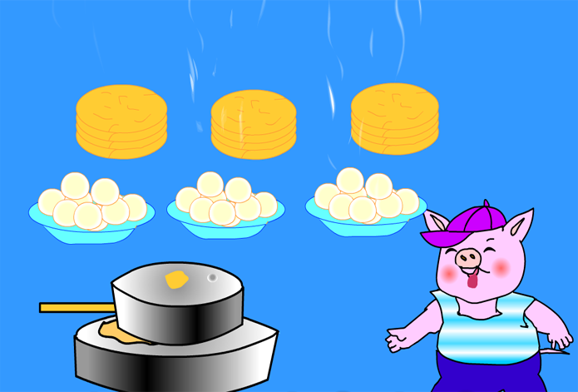
他迫不及待地把麦子磨成面粉，
做成了各种各样的食品。
返回

Slide 10
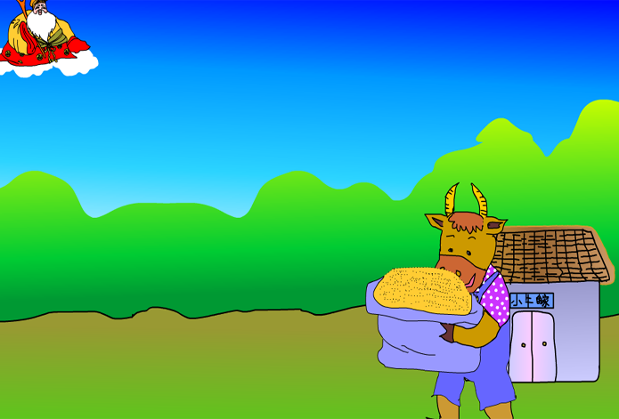
小牛捧起饱满的麦粒，看了又看，心
想：多好的麦子呀，我要先把它保存
起来，等家里的草料和杂粮都吃完了，
再慢慢吃这好东西。

Slide 11
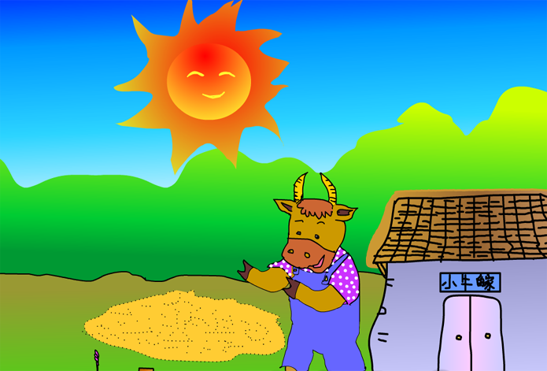
为了防止发霉和虫蛀，小牛
经常把那袋麦子搬到屋外透
透风，晒晒太阳。
返回

Slide 12
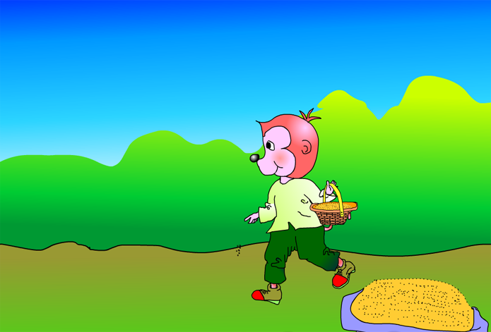
小猴呢，他觉得面前的这袋麦子
是上等的麦种，便把一口袋麦子
全种下了地。
返回

Slide 13
一年以后，土地爷爷又来拜访小猪、小牛和小猴。
这时他们的情
况又如何呢？
小猴
小猪
小牛
返回首页

Slide 14
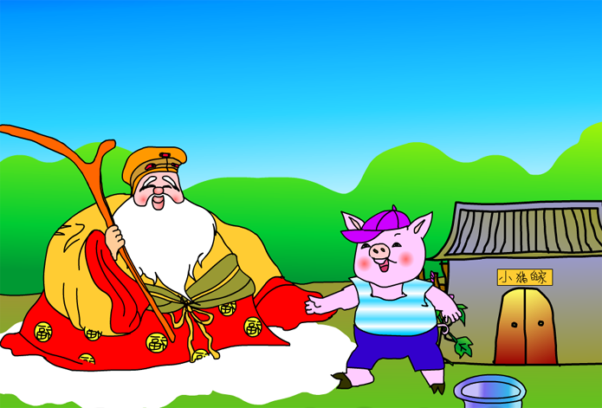
他先来到小猪家，小猪说：“感谢您去年送给我那袋麦子，让我吃到了最好吃的东西。”说着，不由得舔了舔舌头。

Slide 15
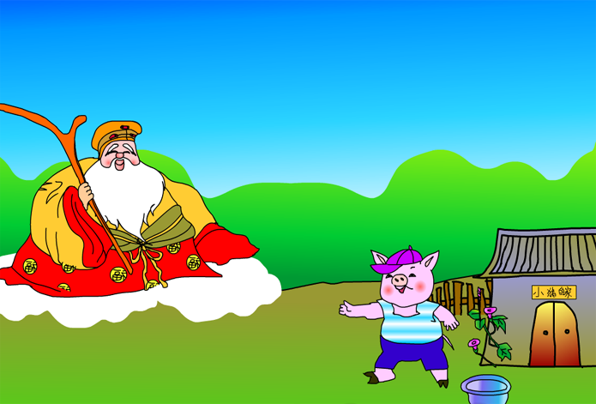
看着小猪憨厚可爱的样子，土地爷爷忍不住哈哈大笑。
返回

Slide 16
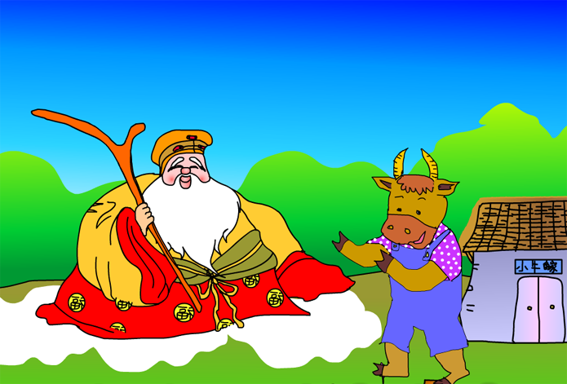
告别了小猪，土地
爷爷来到小牛家。
小牛告诉老人：“去年您送我的麦子至今还没吃完呢。”

Slide 17
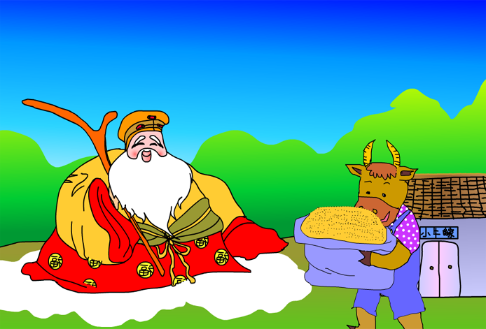
小牛抱出那只口袋，里面仍
有半袋麦子，老人点点头。
返回

Slide 18
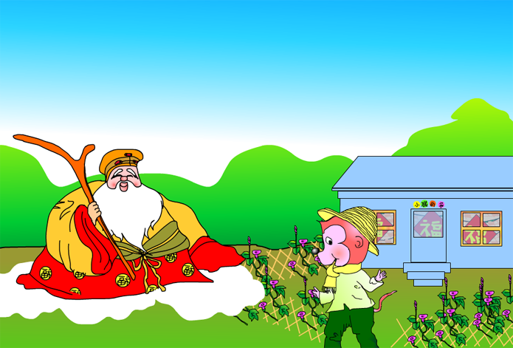
最后，土地爷爷又来到小猴
家。谈起去年的那袋麦子，小猴
拉着老人的手，神秘地说：
“请跟我来。”

Slide 19
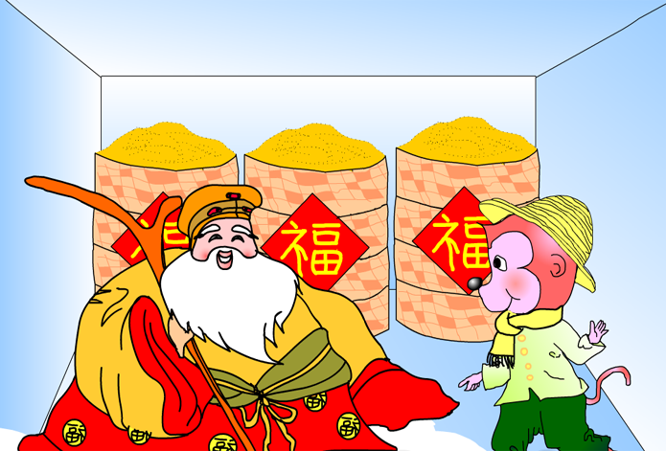
土地爷爷跟小猴到里屋一看，
啊，麦囤里堆得满满的。
小猴说：“我把麦子种下了地，这都是我的收获。您 带一些回家吧。”
老人抚摸着小猴
的头，兴奋地说：“你真
聪明！真能干！”
返回

Slide 20

要我帮助吗?
点我吧！
填空练习
（憨厚可爱）的小猪
（ ）的小猪
（勤俭节约）的小牛
（ ）的小牛
（聪明能干）的小猴
（ ）的小猴
返回首页

Slide 21
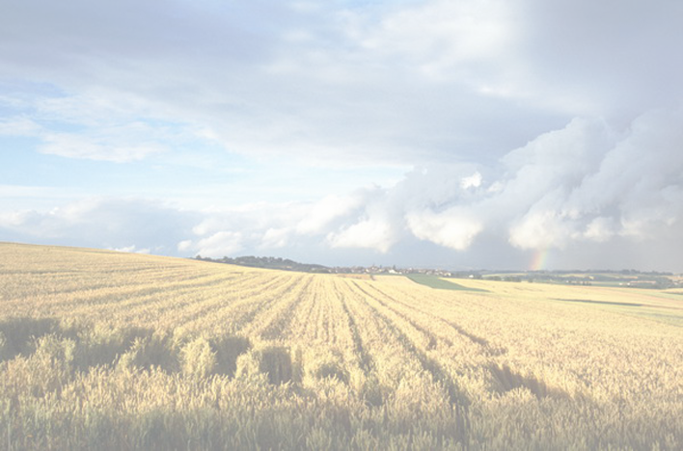
再见
退出

